Slide 1
■ 랜덤 자리 배치 프로그램 만들기
● 알고 있어야 하는 내용
1. object (배열) 생성, 조회
2. 임의의 수 추출 (random)
3. 배열 API (sort)
4. Arrow Function ( () => {} )

Slide 2
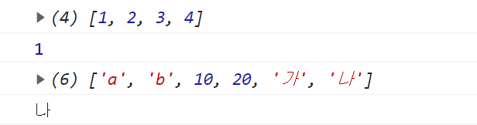
■ 랜덤 자리 배치 프로그램 만들기
1. object (배열) 생성, 조회
const array1 = [1, 2, 3, 4];
const first = array1[0];
console.log(array1);
console.log(first);
const array2 = ['a', 'b', 10, 20, '가', '나'];
const last = array2[array2.length - 1];
console.log(array2);
console.log(last);

Slide 3
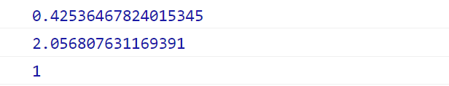
■ 랜덤 자리 배치 프로그램 만들기
2. 임의의 수 추출 (random)
console.log(Math.random());
console.log(Math.random() * 3);
console.log(parseInt(Math.random() * 3));

Slide 4
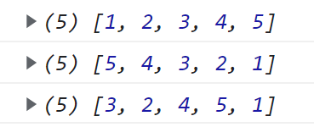
■ 랜덤 자리 배치 프로그램 만들기
3. 배열 API (sort)
const array = [3, 2, 1, 4, 5];
/* 오름차순 */
array.sort();
console.log(array);
/* 내림차순 */
array.sort((next, prev) => prev - next);
console.log(array);
/* 랜덤순 */
array.sort(() => Math.random() - 0.5);
console.log(array);

Slide 5
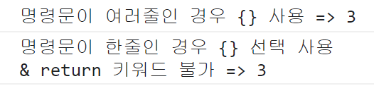
■ 랜덤 자리 배치 프로그램 만들기
4. Arrow Function ( () => {} )
const result1 = () => {
let a = 1;
let b = 2;
return a + b;
};
console.log(`명령문이 여러줄인 경우 {} 사용 => ${result1()}`);
const result2 = () => 1 + 2;
console.log(
`명령문이 한줄인 경우 {} 선택 사용\n
& return 키워드 불가 => ${result1()}`);

Slide 6
■ 랜덤 자리 배치 프로그램 만들기
● 06-자리배치.html
<style>
#projector {
background-color: rgb(207, 232, 220);
border: 2px solid rgb(79, 185, 227);
padding: 10px; border-radius: 5px;
width: 30%;
text-align: center;
margin: 30px auto;
}
div > div {
text-align: center;
background-color: rgb(207, 232, 220);
border: 2px solid rgb(79, 185, 227);
padding: 10px; border-radius: 5px;
}
.wrapper {
display: grid; grid-gap: 10px;
grid-template-columns: 1fr 1fr 1fr;
grid-template-rows: 33% 33% 33%;
}
</style>

Slide 7
■ 랜덤 자리 배치 프로그램 만들기
● 06-자리배치.html
<div id="projector">프로젝터</div>
<div class="wrapper">
<div></div> <div></div> <div></div>
<div></div> <div></div> <div></div>
<div></div> <div></div> <div></div>
</div>

Slide 8
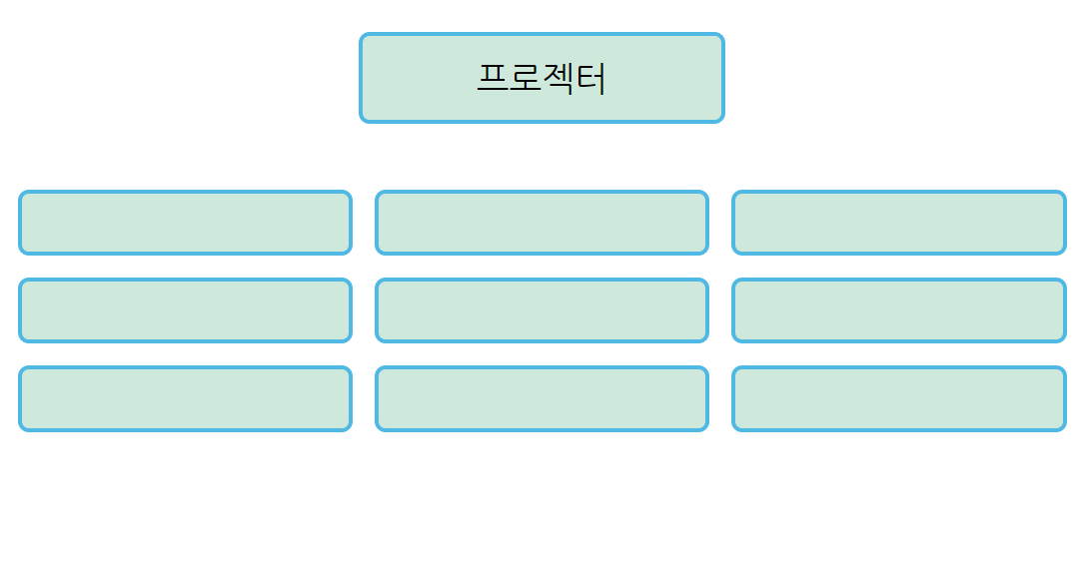
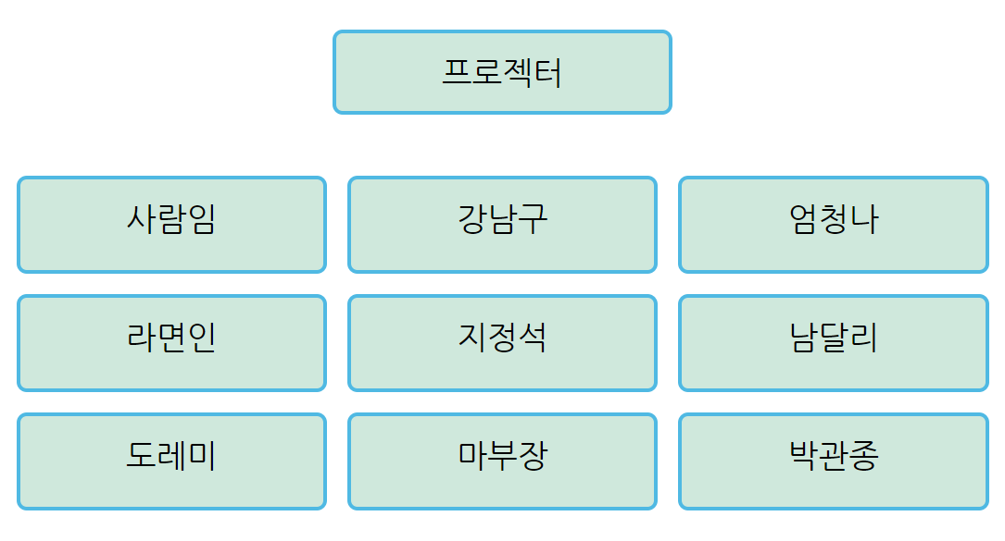
■ 랜덤 자리 배치 프로그램 만들기
● 06-자리배치.html
<script>
let persons = null;
document.querySelector('#projector').addEventListener('click', () => {
if(confirm('재배치?')) {
persons = [
'강남구', '남달리', '도레미',
'마부장', '라면인', '박관종',
'사람임', '엄청나', '지정석'
];
persons.sort(() => Math.random() - 0.5);
for(let i = 1; i <= persons.length; i++) {
document.querySelector(
`.wrapper > div:nth-child(${i})`).innerHTML = persons[i-1];
}
}
});
</script>

